Slide 1




ĐỊA LÍ

Slide 2


Thứ … ngày … tháng … năm 2024
KHỞI ĐỘNG

Slide 3
- Tìm vị trí của Việt Nam trên quả địa cầu.
- Việt Nam nằm ở châu lục nào?
- Chia sẻ những hiểu biết của em về đất nước mình.

Slide 4
Thứ… ngày … tháng … năm 2024
Địa lí
VỊ TRÍ ĐỊA LÍ, LÃNH THỔ, ĐƠN VỊ HÀNH CHÍNH, QUỐC KÌ, QUỐC HUY, QUỐC CA CỦA VIỆT NAM (T1)

Slide 5




Slide 6
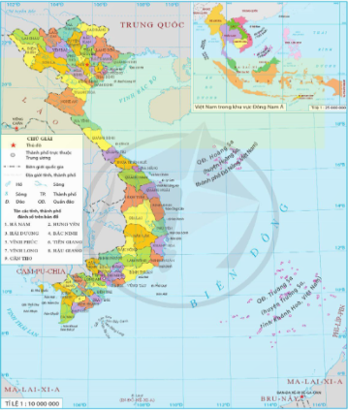
Hoạt động 1. Vị trí địa lí và phạm vi lãnh thổ
+ Xác định vị trí địa lí phần đất liền của Việt Nam trên bản đồ.
+ Trình bày ảnh hưởng của vị trí địa lí đối với tự nhiên và hoạt động sản xuất ở Việt Nam.
Hình 1: Bản đồ hành chính Việt Nam

Slide 7
+ Việt Nam nằm ở khu vực Đông Nam Á, Lãnh thổ Việt Nam bao gồm: vùng đất( gồm phần đất liền và các đảo, quần đảo), vùng biển và vùng trời.
+ Phần đất liền tiếp giáp với Trung Quốc, Lào, Cam-pu-chia và Biển Đông.
+ Vị trí địa lí đã góp phần làm cho thiên nhiên Việt Nam phong phú và đa dạng; tạo điều kiện để phát triển nhiều ngành kinh tế. Tuy nhiên, vị trí địa lí cũng làm cho Việt Nam chịu nhiều ảnh hưởng của thiên tai.
Hình 1: Bản đồ hành chính Việt Nam

Slide 8
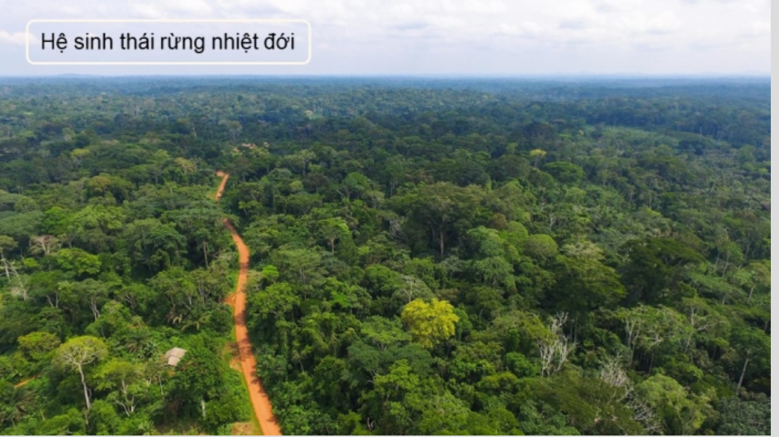

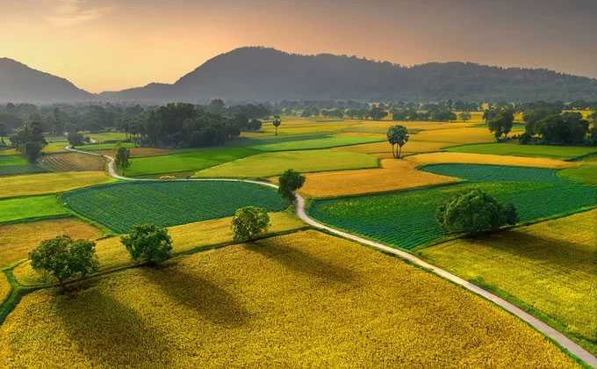
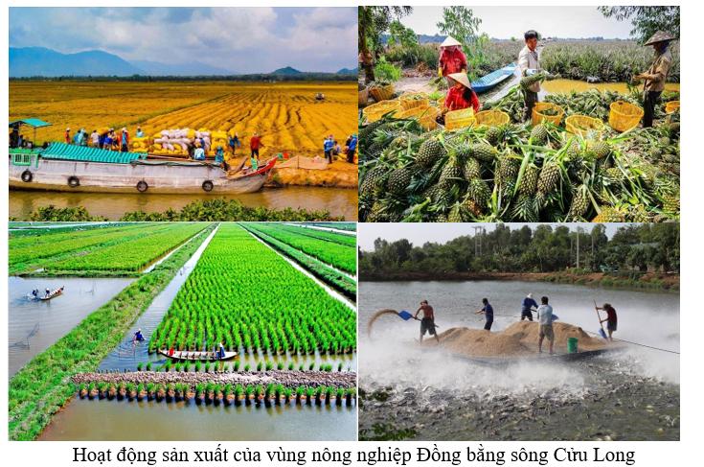

Slide 9
Hoạt động 2. Hình dạng lãnh thổ và các đơn vị hành chính của Việt Nam
+ Nhận xét hình dạng lãnh thổ phần đất liền của Việt Nam.
+ Chỉ trên lược đồ và kể tên một số tỉnh, thành phố trực thuộc Trung ương của Việt Nam.
Hình 1: Bản đồ hành chính Việt Nam

Slide 10
HoạT động nhóm 4

Slide 11
Hoạt động 2. Hình dạng lãnh thổ và các đơn vị hành chính của Việt Nam
Phần lãnh thổ đất liền của Việt Nam hẹp ngang, chạy dài theo chiều bắc – nam, với đường bờ biển cong như hình chữ S. Việt Nam có 63 tỉnh, thành phố trực thuộc Trung ương. Trong đó, 5 thành phố trực thuộc Trung ương là: Hà Nội, Hải Phòng, Đà Nẵng, TP. Hồ Chí Minh, Cần Thơ. Thủ đô là thành phố Hà Nội.
Hình 1: Bản đồ hành chính Việt Nam

Slide 12


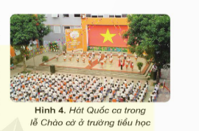
Hoạt động 3: Quốc kì, Quốc huy, Quốc ca của Việt Nam

Slide 13
HoạT động nhóm 4

Slide 14
Đọc thông tin và quan sát các hình 2, 3, 4 em hãy hoàn thành bảng sau:
 | Ý nghĩa
Quốc kì
Quốc huy
Quốc ca

Slide 15
Đọc thông tin và quan sát các hình 2, 3, 4 em hãy hoàn thành bảng sau:
 | Ý nghĩa
Quốc kì | + Quốc kì thể hiện cho sự độc lập, tự do, thống nhất toàn vẹn của đất nước Việt Nam.
Quốc huy | + Quốc huy thể hiện khát vọng về một nền hoà bình, độc lập, tự do một nước Việt Nam thịnh vượng, hùng cường.
Quốc ca | + Quốc ca đã trở thành một phần giá trị tinh thần của dân tộc Việt Nam.

Slide 16
Vận dụng
Em nêu đặc điểm của quốc kì, ý nghĩa của ngôi sao và màu sắc trên đó. Vẽ quốc kì Việt Nam.

Slide 17




CẢM ƠN CÁC EM ĐÃ CHÚ Ý LẮNG NGHE!

